Slide 1

第四章
多边形填充

Slide 2
本章学习目标
有效边表填充算法

Slide 3
本章内容
4.1 多边形的扫描转换
4.2 有效边表填充算法
4.3 本章小结

Slide 4
4.1 多边形的扫描转换
本章将以直线段连接而成的示例多边形为例讲解多边形的填充算法，同时给出图形边界像素的处理原则。多边形内部可以使用平面着色模式或光滑着色模式填充。无论使用哪种着色模式，都意味着要使用指定颜色为多边形边界内的每一个像素着色。

Slide 5
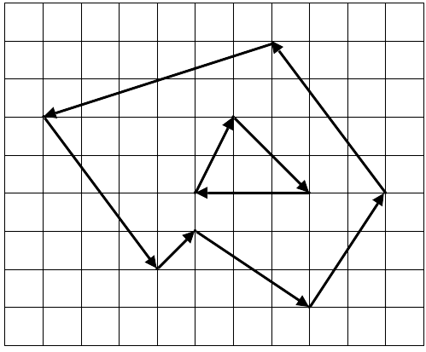
4.1.1 多边形的定义
多边形是由折线段组成的封闭图形。它由有序顶点的点集P_{i}（i＝0，…，n-1）及有向边的线集E_{i}（i＝0，…，n-1）定义，n为多边形的顶点数或边数，且E_{i}＝P_{i}P_{i+1}，i＝0，…，n-1。这里P_{n}＝P₀，保证了多边形的闭合。多边形可以分为凸、凹多边形以及环。
P₁
E₁
逆时针
P₂
E₀
顺时针
E₂
P₀
E₃
E₄
P₄
E₅
P₃
P₅
图 4-4 多边形的定义

Slide 6
4.1.2 多边形的表示
⑴顶点表示法
用多边形的顶点序列来描述。特点是直观、占内存少，易于进行几何变换，但由于没有明确指出哪些像素在多边形内，所以不能直接进行填充，需要对多边形进行扫描转换后才能逐条扫描线填充。
⑵点阵表示法
多边形的点阵表示法是用位于多边形内的像素点集来描述，这种表示方法虽然失去了许多重要的集合信息，如顶点、边界等，但便于运用帧缓冲来表示图形，方便直接读取像素来更改多边形的填充色。

Slide 7
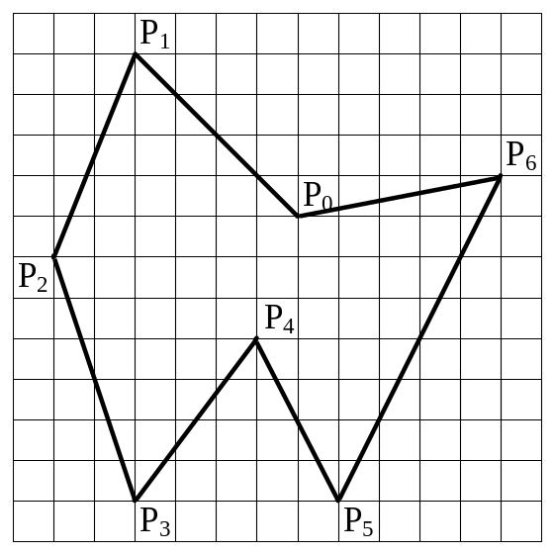
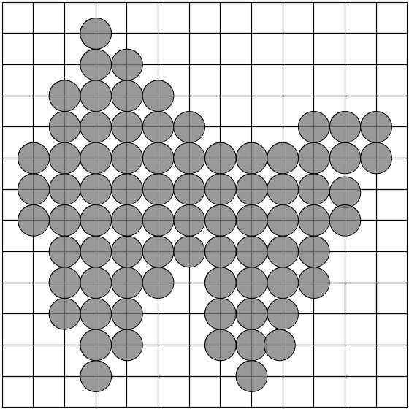
⑶多边形的扫描转换
将多边形的描述从顶点表示法变换到点阵表示法的过程，称为多边形的扫描转换。即从多边形的顶点信息出发，求出位于多边形内部的各个像素点信息，并将其颜色值写入帧缓冲的相应单元中。
多边形的顶点表示法 多边形的点阵表示法

Slide 8
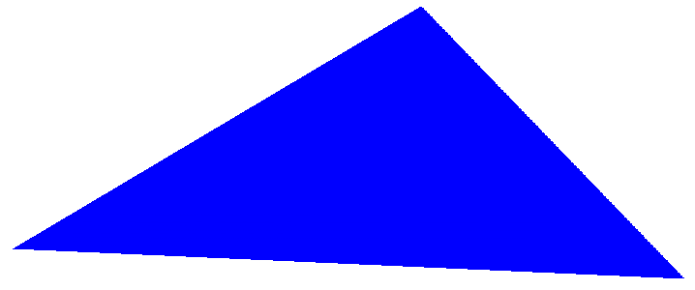
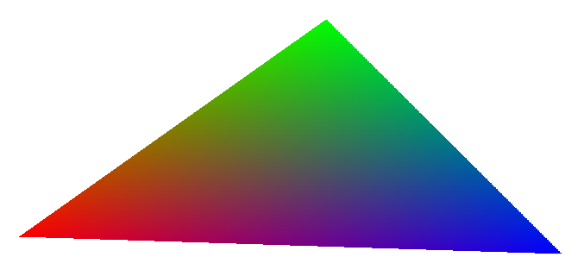
4.1.3 多边形着色模式
多边形可以使用平面着色模式（flat shading mode）或光滑着色模式（smooth shading mode）填充。平面着色是指多边形所有顶点的颜色都相同，多边形内部具有同顶点一样的颜色。光滑着色是指多边形各个顶点的颜色不同，多边形边的颜色是由这条边的两个顶点的颜色插值得到，多边形内部的颜色是由扫描线上共享同一顶点的相邻两条边上的颜色插值得到。
平面着色
光滑着色

Slide 9
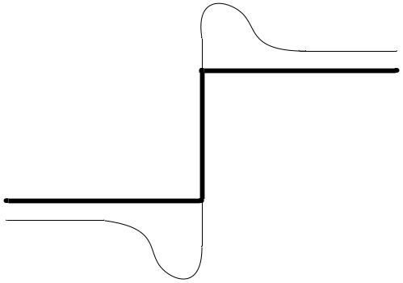

马赫带（Mach Band）是由灰度接近的矩形块组成。在观察明暗变化的边界时，边界处亮度对比度加强，常常在光强阶梯变化的一侧感知到亮度的正向尖峰效果，而在另一侧感知到亮度的负向尖峰效果，使得边界表现得非常明显，这种现象称为马赫带效应。马赫带效应不是一种物理现象，而使一种心理现象，夸大了平面着色的渲染效果，使得人眼感觉到的亮度变化比实际的亮度变化要大。绘制真实感图形的过程中应尽量避免出现马赫带效应。
感知光强
实际光强
马赫带 边界位置的实际光强与感知光强

Slide 10
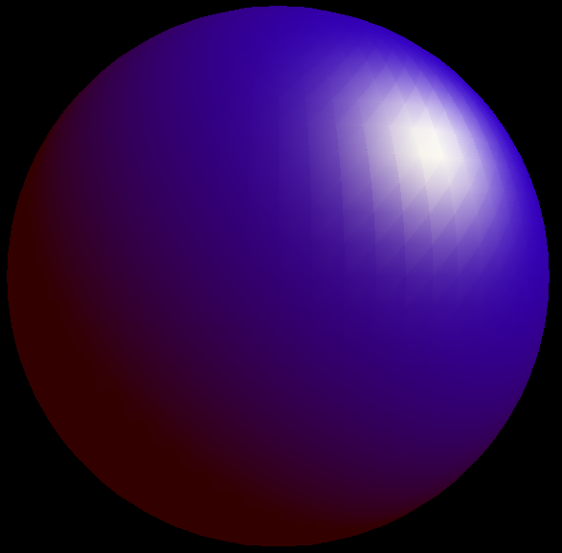

球面的马赫带
4.1.4 填充多边形
多边形填充的主要算法是扫描线算法。先确定多边形覆盖的扫描线条数，对每一条扫描线，计算扫描线与多边形边界的交点区间，如果能判断该区间在多边形内部，则将其内的像素绘制为指定的颜色。扫描线算法在处理每条扫描线时，需要与多边形的所有边求交，处理效率很低。改进的算法是有效边表算法。

Slide 11
对一条扫描线的填充一般分为以下4个步骤
求交：计算扫描线与多边形各边的交点；
排序：把扫描线上所有交点按递增顺序进行排序；
配对：将第一个顶点与第二个顶点，第三个顶点与第四个顶点等等进行配对，每对交点代表扫描线与多边形的一个相交区间。
着色：把区间内的像素置为填充色。
4.1.5 填充区域
区域是指相互连通的一组像素的集合。区域通常由一个封闭的边界来定义，处于一个封闭边界线内的所有像素构成一个区域。区域内的所有像素着同一填充色，区域的边界色和填充色一般不一致。种子填充算法是从区域内的一个种子位置开始，由内向外用填充颜色绘制种子及其相邻像素直到颜色不同的边界像素为止。种子填充算法主要分为4邻接点算法和8邻接点算法。

Slide 12
4.2 有效边表填充算法
4.2.1 填充原理
有效边表填充算法通过维护边表和有效边表，避开了扫描线与多边形所有边求交的复杂运算。填充原理是按照扫描线从小到大的移动顺序，计算当前扫描线与有效边的交点，然后把这些交点按x值递增的顺序进行排序、配对，以确定填充区间，最后用指定颜色填充区间内的所有像素，即完成填充工作。有效边表填充算法已成为目前最为有效的多边形填充算法之一。
4.2.2 边界像素处理原则
填充左下角为（1，1），右上角为（3，3）的正方形时，若将边界上的所有像素全部填充，就得到图示的结果。

Slide 13
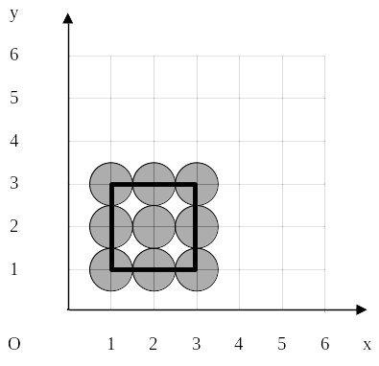
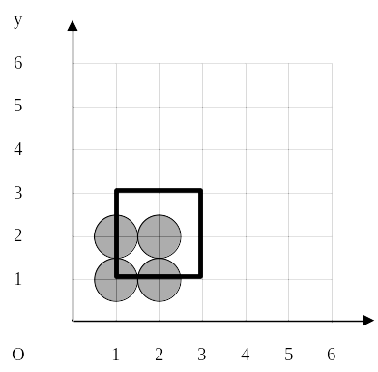
面积3×3 面积2×2
在多边形填充过程中，常采用“左闭右开”和“下闭上开”的原则对边界像素进行处理。
参CDC::FillRect的处理原则：
When filling the specified rectangle, FillRect does not include the rectangle’s right and bottom sides.
其中CDC使用的设备坐标系与本书自定义的坐标系不同。

Slide 14
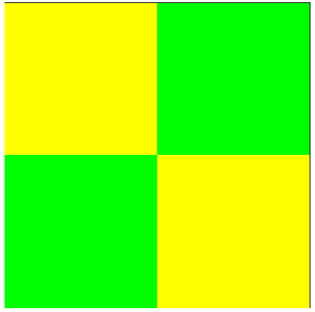
P₅
P₆
P₄
P₈
P₇
P₃
P₀
P₂
P₁
边界像素的处理
处理特殊点
局部最高点P₁、P₆和P₄，共享顶点的两条边落在扫描线的下方；普通连接点P₂，共享顶点的两条边分别落在扫描线两侧；局部最低点P₀、P₃和P₅，共享顶点的两条边落在扫描线的上方。常根据共享顶点的两条边的另一端的y值大于扫描线y值的个数来将交点个数取为0、1和2。事实上，有效边表算法能自动处理这三类顶点。

Slide 15
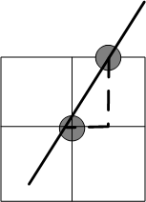
4.2.3 有效边与有效边表
1.有效边(AE)
多边形与当前扫描线相交的边称为有效边（active edge）。在处理一条扫描线时仅对有效边进行求交运算，可以避免与多边形的所有边求交，提高了算法效率。有效边上的扫描线由起点到终点每次加1，即像素点的y坐标为y＝y+1，x坐标的变化可以按如下方法推导。
（x₁，y₁）
（x_{i+1}，y_{i+1}）
（x_{i}，y_{i}）
1
1/k
（x₀，y₀）
有效边交点相关性

Slide 16
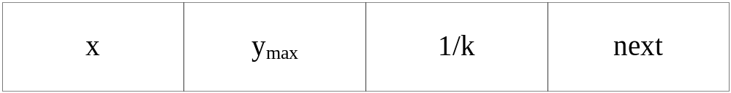
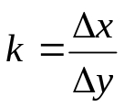
2.有效边表(AET)
有效边结点
class CAET
{
public:
CAET ();
virtual ~ CAET ();
public:
double x;
int yMax;
double k; //
CAET * next;
｝
有效边类

Slide 17
4.2.4 桶表与边表
从有效边表的建立过程可以看出，有效边表给出了扫描线与有效边交点坐标的计算方法，但是并没有给出新边出现的位置坐标。为了确定在哪条扫描线上插入了新边，就需要构造一个边表（edge table，ET），用以存放扫描线上多边形各条边出现的信息。因为水平边的1/k为∞，并且水平边本身就是扫描线，在建立边表时可以不予考虑。
桶表和边表的表示法
（1）桶表是按照扫描线顺序管理边出现情况的一个数据结构。首先，构造一个纵向扫描线链表，链表的长度为多边形所占有的最大扫描线数，链表的每个结点称为桶（bucket），对应多边形覆盖的每一条扫描线。

Slide 18
class CBucket
{
public:
CBucket();
virtual ~CBucket();
public:
int ScanLine; //扫描线
CAET *p; //桶上的边表指针
CBucket *next;
};
桶类
（2）将每条边的信息链入与该边最小y坐标（y_{min}）相对应的桶处。也就是说，若某边的较低端点为y_{min}，则该边就存放在相应的扫描线桶中。

Slide 19
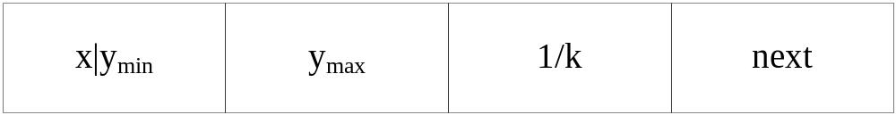
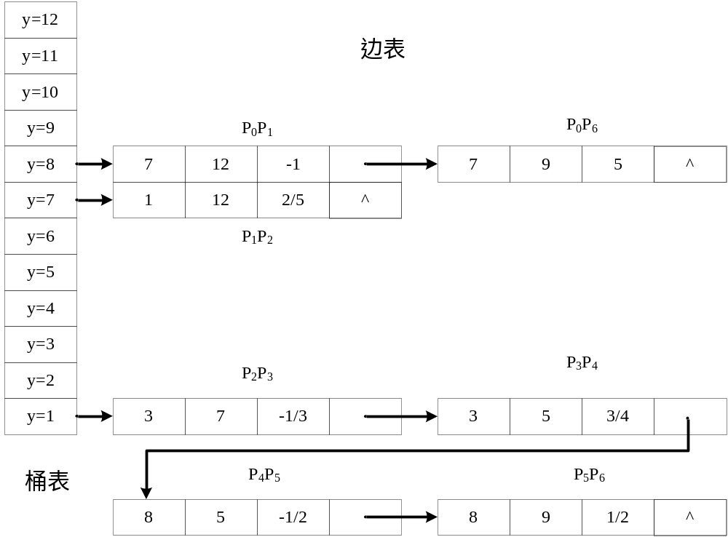
（3）对于每一条扫描线，如果新增多条边，则按x|y_{min}坐标递增的顺序存放在一个链表中，若x|y_{min} 相等，则按照1/k由小到大排序，这样就形成边表。
边表结点
示例多边形
2.桶表与边表示例

Slide 20
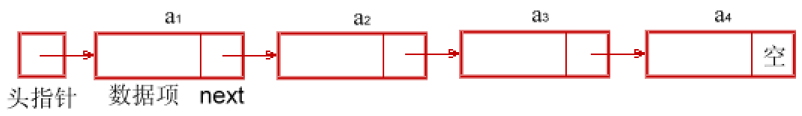
关于链表
有效边表、桶表和边表都是单向链表结构。单向链表是通过指针将当前节点与下一节点相联系的数据结构。
每个链表节点是一个对象，通过指针与下一个对象相联系。例如，桶表的建立过程。
链表的节点查找必须从头指针开始，按顺序搜索，不能直接指向某节点

Slide 21
for(i=ScanMin;i<=ScanMax;i++)//建立桶结点
{
if(ScanMin==i)//桶头结点
{
HeadB=new CBucket;//建立桶的头结点
CurrentB=HeadB;//CurrentB为CBucket当前结点指针
CurrentB->ScanLine=ScanMin;
CurrentB->p=NULL;//没有连接边链表
CurrentB->next=NULL;
}
else//建立桶的其它结点
{
CurrentB->next=new CBucket;//新建一个桶结点
CurrentB=CurrentB->next;//使CurrentB指向新建的桶结点
CurrentB->ScanLine=i;
CurrentB->p=NULL;//没有连接边链表
CurrentB->next=NULL;
}
}

Slide 22
4.2.5 算法步骤
输入：顶点数组
CPoint Point[7];//定义多边形，7个顶点
算法
（1）根据顶点计算多边形最低点y值（scanMin)和多边形最高点y值（scanMax);
(2)建立桶表和边表；
建立桶表: i从scanMin到scanMax的循环，将i赋给scanLine, 指针p为空，各节点相联

Slide 23
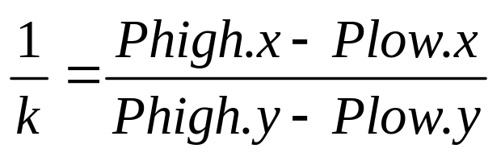
建立边表：
对顶点表进行循环，Pi为当前点，Pi+1为下一点，比较两点的y坐标，y小的为Plow,大的为Phigh; 令经yMin=plow.y; x=Plow.x; yMax=Phigh.y;
将该结点链接到scanLine=yMin的桶结点的链表中
（3）桶上的边表按x坐标排序

Slide 24
（4）桶结点循环填充
y坐标=scanLine;
①将边表中的边插入到AET中
②删除结束的边，即scanLine=yMax的边
③AET排序
④对AET循环遍历，两两节点配对填充；
⑤对AET中每条边x值加1/k;

Slide 25
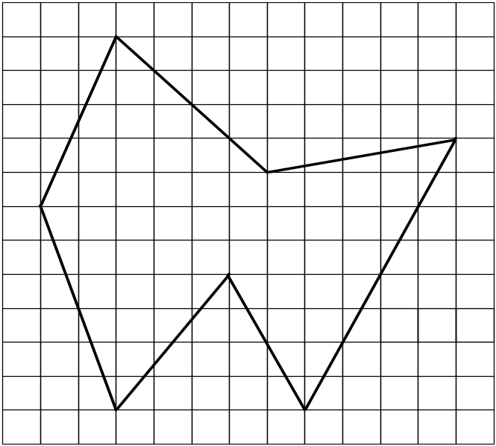
填充实例
P₁
P₆
P₂
P₀
P₄
P₃
P₅
P₀(7,8); P₁(3,12); P₂(1,7); P₃(3,1);
P₄(6,5); P₅(8,1);P₆(12,9)

Slide 26
本章小结
本章重点讲授了有效边表填充算法，该算法是后面一直使用的多边形填充算法，由于可以访问多边形内的每一个像素，因此可以使用平面着色模式或结合双线性线性插值算法的光滑着色模式填充物体表面。有效边表表示的是扫描线在一条边上的连贯性，边表表示的是新边在扫描线上的插入位置，边表是有效边表的特例，有效边表和边表都使用CAET类表示。

Slide 27
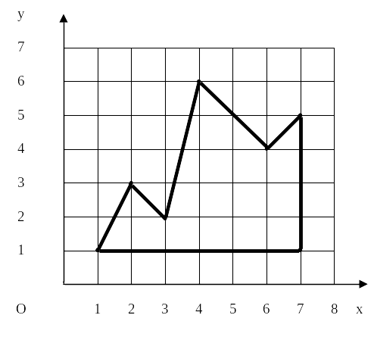
习题4
试写出图4-43所示多边形的边表和扫描线y＝4的有效边表。
P₅
P₃
P₄
P₀
P₆
P₁
P₂
图4-43 多边形

Slide 28
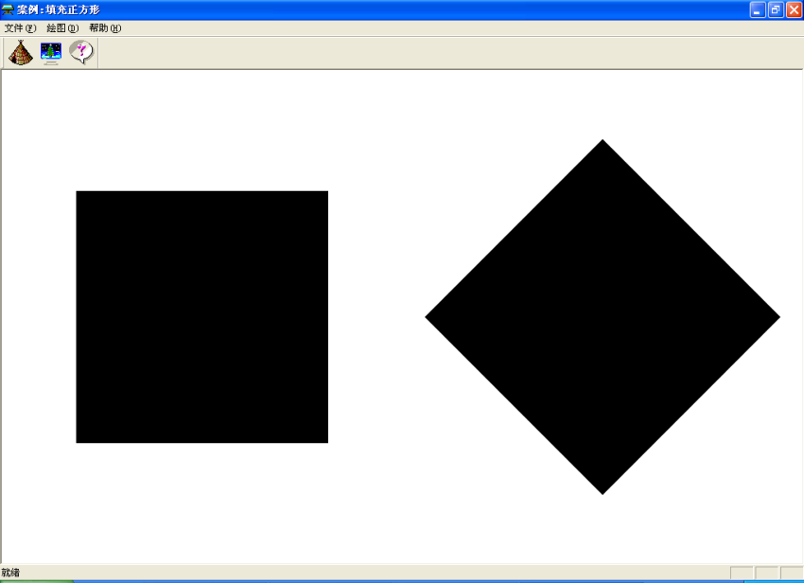
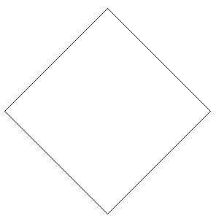

2.给定四个点绘制图4-44所示的不同转角的两个正方形，使用有效边表算法进行填充，填充效果如图4-45所示，注意采用“左闭右开” 和“上闭下开”的原则，使得每个正方形的右边界和下边界没有填充。
图4-44 填充正方形
图4-45 正方形填充效果图

Slide 29
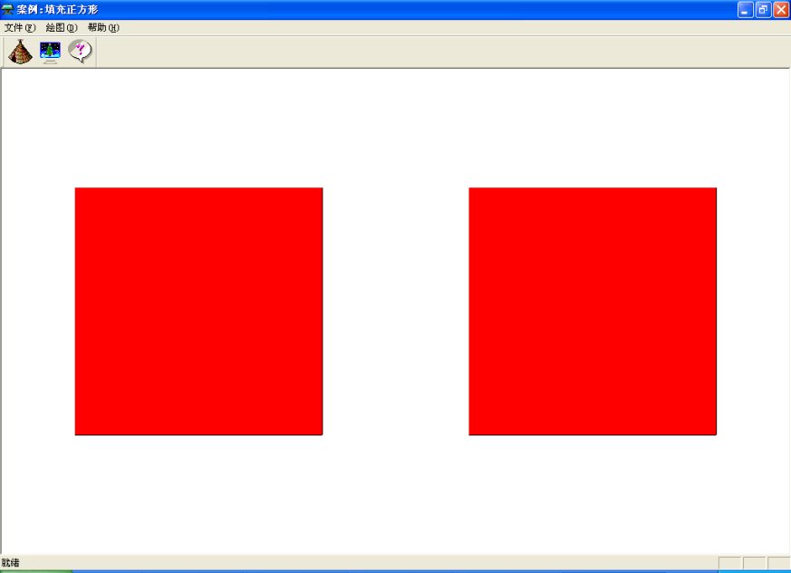
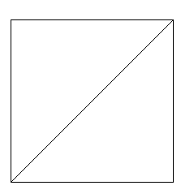
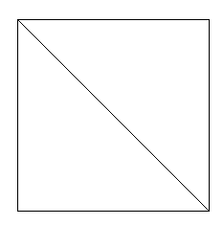
3.图4-46所示的每个正方形由两个三角形面片组成，可以通过填充三角形面片完成正方形的填充任务，填充效果如图4-47所示。请编程实现并观察在每个正方形的三角形面片连接处是否填充完整。
图4-46 三角形面片填充正方形
图4-47 正方形填充效果图

Slide 30
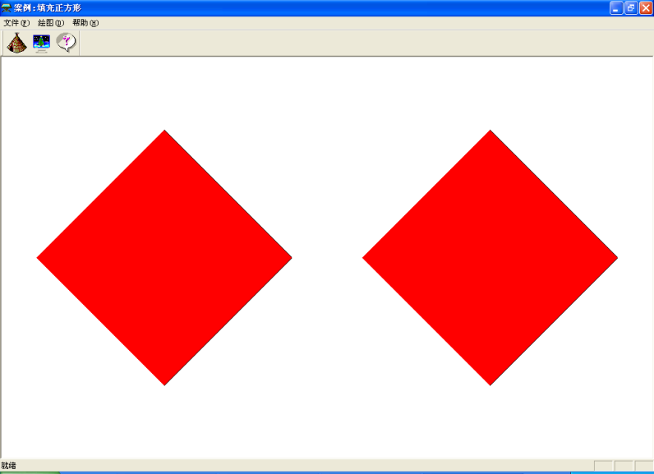
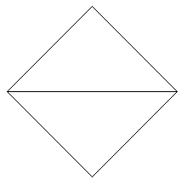
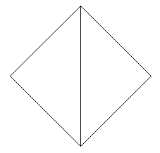
4.图4-48所示的每个正方形由两个三角形面片组成，可以通过填充三角形面片完成正方形的填充任务，填充效果如图4-49所示。请修改上题的三角形定义编程实现。
图4-48 三角形面片填充正方形
图4-49 正方形填充效果图

Slide 31
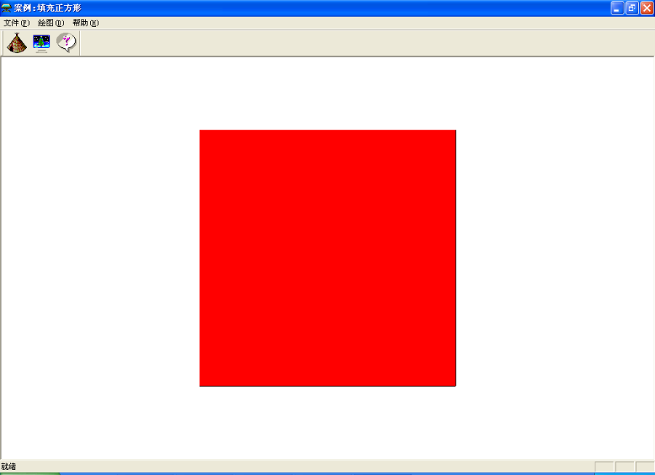
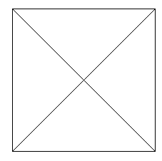
5.图4-50所示正方形由4个三角形面片组成，可以通过填充三角形面片完成正方形的填充任务。使用有效边表算法编程实现，填充效果如图4-51所示。请观察在每个正方形的三角形连接处是否有没有填充到的线段。
图4-50三角形面片填充正方形 图4-51 正方形填充效果

